Slide 1
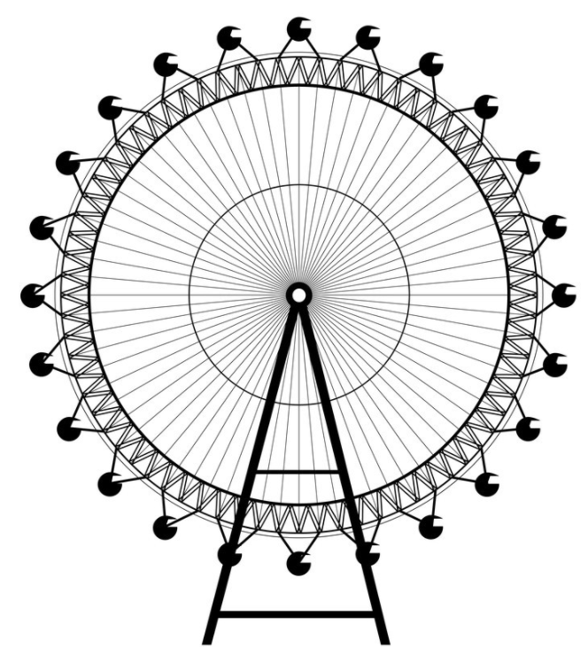
第五章 三角函数
5.3.1 诱导公式(一)
高中数学/人教A版/必修一

Slide 2
1
复习回顾
前面学习的诱导公式(一)的内容是什么？它的作用是什么？
作用是把求任意角的三角函数值转化为求0～2π范围内的角的三角函数值.

Slide 3
2
诱导公式
思考： 给定一个角α .则角π+α、π-α、-α的终边与角α的终边有什么关系？它们的三角函数与角α的三角函数之间有什么关系？
y
O
x

Slide 4
2
诱导公式
y
α的终边
r=1
α
x
O
A(1,0)

Slide 5
2
诱导公式
y
角α的终边与单位圆的交点P₁坐标为(x,y).
O
x
角π+α的终边与单位圆的交点P₂的
坐标为 ．
由三角函数的定义得：

Slide 6
2
诱导公式
诱导公式（二）

Slide 7
2
诱导公式
y
诱导公式（三）
O
x

Slide 8
2
诱导公式
诱导公式（四）
y
O
x

Slide 9
2
诱导公式
公式比对记忆
（公式一）
（公式二）
（公式三）
（公式四）

Slide 10
2
诱导公式
思考：四组公式能否用一句话来概括？
它们的作用是什么？
的三角函数值，等于α的同名函数值，前面加上一个把α看成锐角时原函数值的符号.
函数名不变，符号看象限.
作用：把任意角的三角函数，转化成锐角的三角函数

Slide 11
3
典型例题
例1.利用公式求下列三角函数值：
解：

Slide 12
3
典型例题

Slide 13
3
典型例题
方法总结
对于负角的三角函数求值，可先利用诱导公式三
化为正角的三角函数;
若化了以后的正角大于360°，再利用诱导公式一，
化为0°到360°间的角的三角函数;
(1)若这时角是90°到180°间的角，再利用180°－α的诱导公式化为0°～90°间的角的三角函数；
(2)若这时角是180°～270°间的角，则用180°＋α的诱导公式化为0°～90°间的角的三角函数；
(3)若这时角是270°～360°间的角，则利用360°－α的诱导公式化为0°～90°间的角的三角函数．

Slide 14
任意角的三角函数化归流程图
任意负角的
三角函数
公式三或一
任意正角的
三角函数
公式一
锐角的三角函数
的角
的三角函数
公式二或四

Slide 15
练一练
答案：B

Slide 16
3
典型例题
例2.化简:
解：
所以
原式

Slide 17
练一练
1.化简:
答案：(1) (2)

Slide 18
练一练
答案：C

Slide 19
练一练
答案：C

Slide 20
练一练
答案：C

Slide 21
练一练
答案：

Slide 22
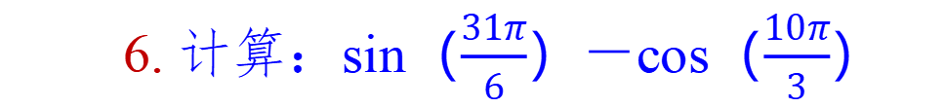
6. 计算：sin（$$\frac{31π}{6}$$）－cos（$$\frac{10π}{3}$$）

Slide 23
课堂小结
一、本节课学习的新知识
诱导公式的推导
任意角三角函数化归流程
诱导公式的应用

Slide 24
课堂小结
二、本节课提升的核心素养
数学抽象
逻辑推理
数据分析
数学运算

Slide 25
课堂小结
三、本节课训练的数学思想方法
数形结合
转化与化归
类比思想

Slide 26
01
基础作业： .
作业
02
能力作业： .
03
拓展延伸：（选做）

Slide 27
给授课教师的建议：
1. 素养篇与思维篇中的问题，建议以学生分析为主，由
学生思考、探究、讨论，得出解决方案，教师适时点
拨即可;
2. 原PPT上的“分析”文本框内容，仅供教师参考，上
课前建议删除，使问题解决的过程得以原生态呈现.
（本页可以删了！）

